Slide 1


Tampere 12.5.2022
SAKU-seminaari| 30.3.2022 | Miia Uskalinmäki

Slide 2

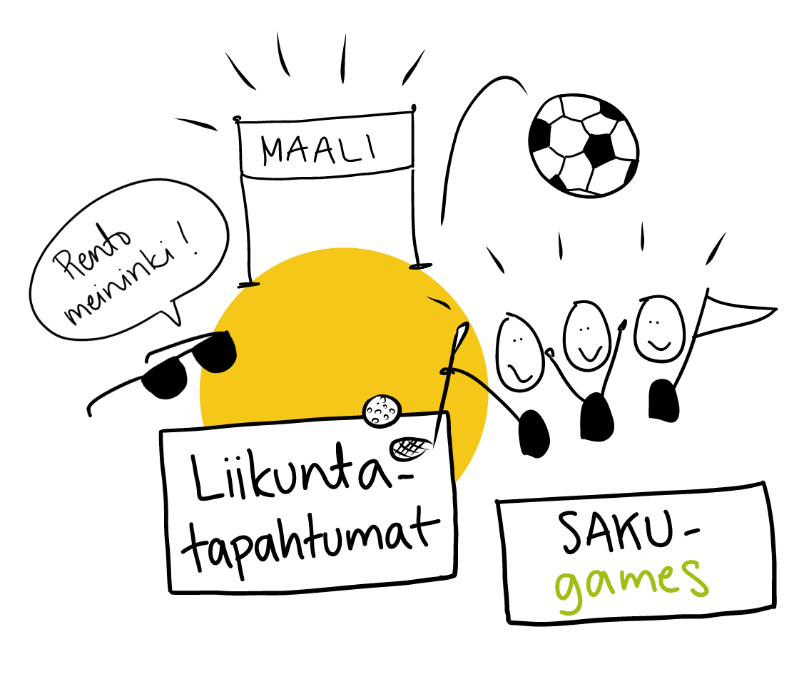
Opiskelijoilta opiskelijoille
Oppimisen paikkoja
”Koko projektin kaari oli loistava. Opiskelijoiden toteuttamaan kokonaisuuteen kuului tapahtumatorin suunnittelu, vuorovaikutus asiakkaan ja toimijoiden kanssa, torin rakentaminen, tapahtuma, purkaminen ja loppukeskustelu. Opiskelijat pääsivät näkemään oman käden jäljen sekä tekemään vuorovaikutusta suoraan asiakkaan kanssa.”
Piia Kalves, opettaja Tredu

Slide 3

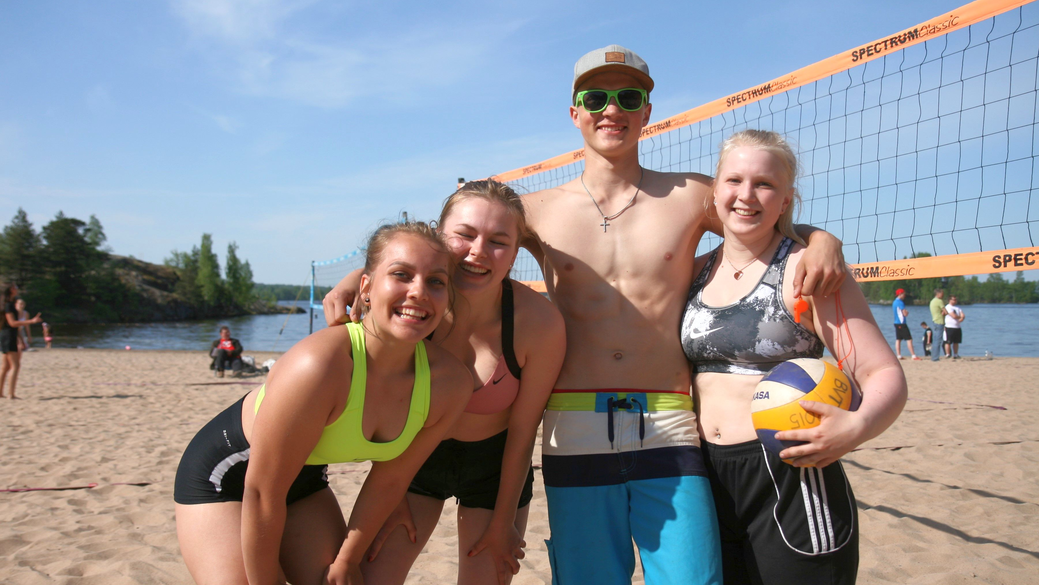
Fyysistä aktiivisuutta ja liikunnan iloa
monilajitapahtuma
etkot
tapahtumatori
harraste- ja kilpasarjoja
opiskelijoilta opiskelijoille
”Suosittelen tapahtumaa, koska se parantaa ryhmä-/kaverihenkeä ja kaikille se on huipputärkeää.”

Slide 4
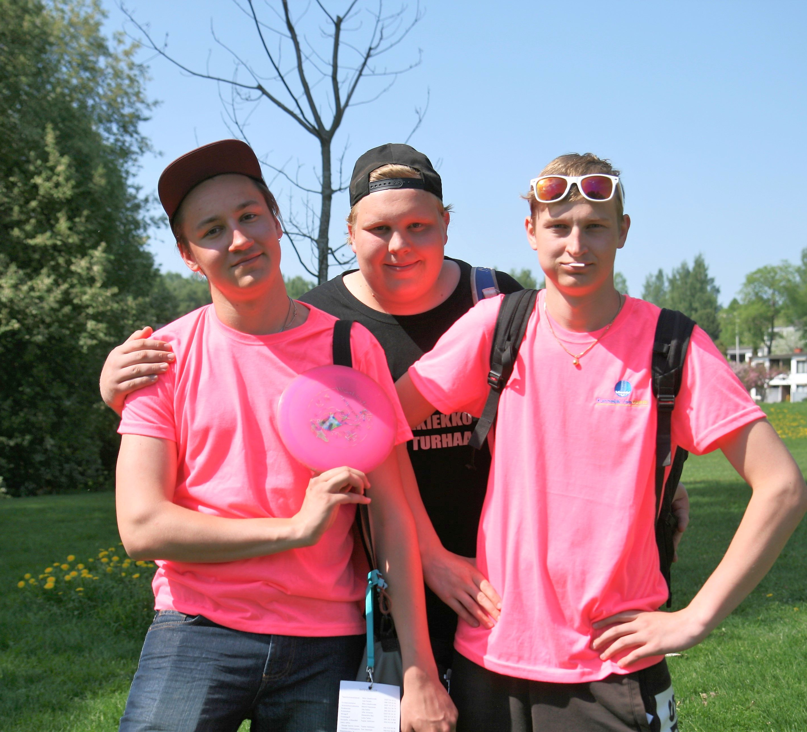
Lajikattaus
8 lajia
  erkkasäbä
  SAKU-sähly
  beach volley
  frisbeegolf
  minigolf
  keilaus
  toistovoimapunnerrus
  roundnet

Slide 5
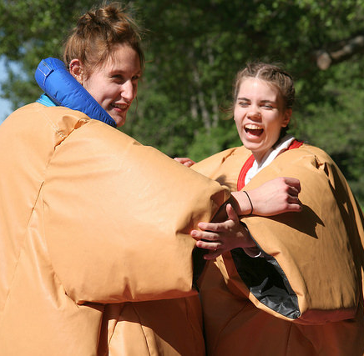
Etkot
Etkot
  yhdessäolo
  pelejä
  kisailua
  herkuttelua
  ”No on se hyvä, että Gradia tekee meille tämmöisen mahdollisuuden. Tuntuu aika hyvältä. Kiitos paljon Gradia.”

Slide 6
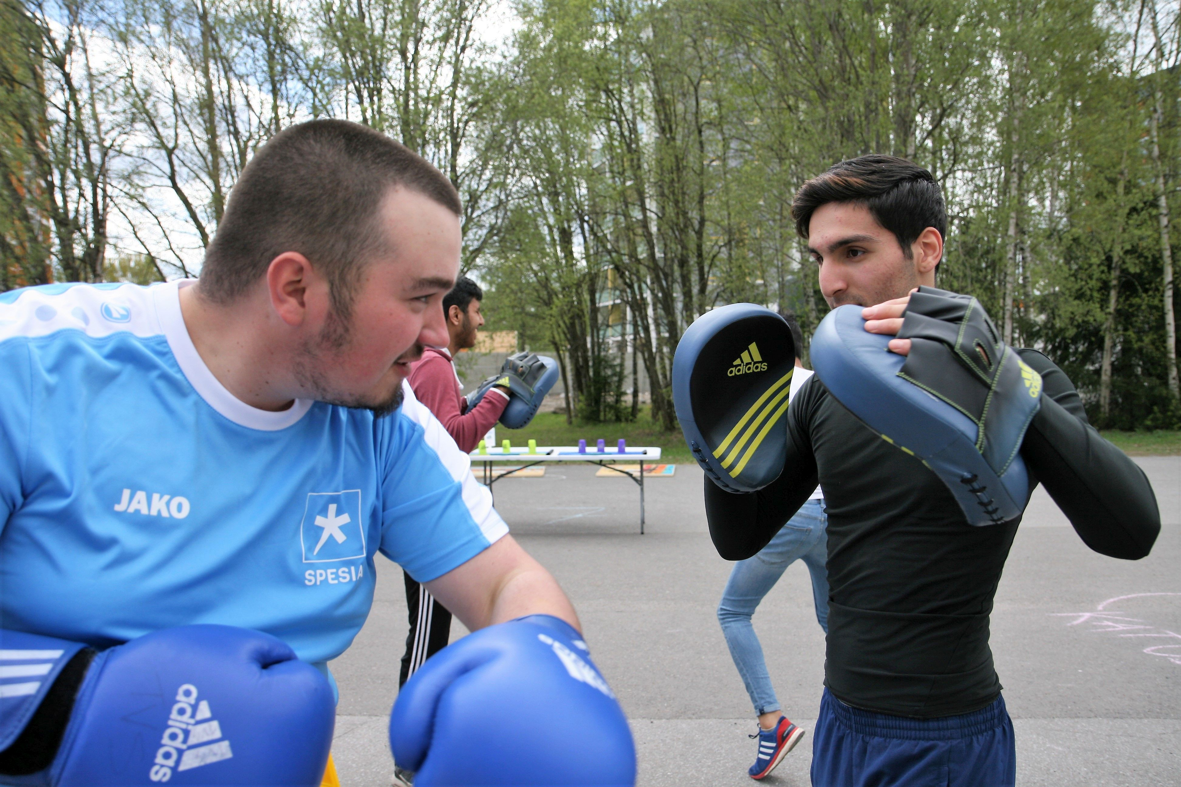
Tapahtumatorilla lajitestauksia
Tapahtumatori
  köydenveto
  sumopaini
  kiiking
  tankofutis
  leuanveto
  nyrkkeily
  alkusammutus
  Speed Stacks
  palapeli
  labyrintti
”Turnaus oli parasta tänä vuonna.”

Slide 7
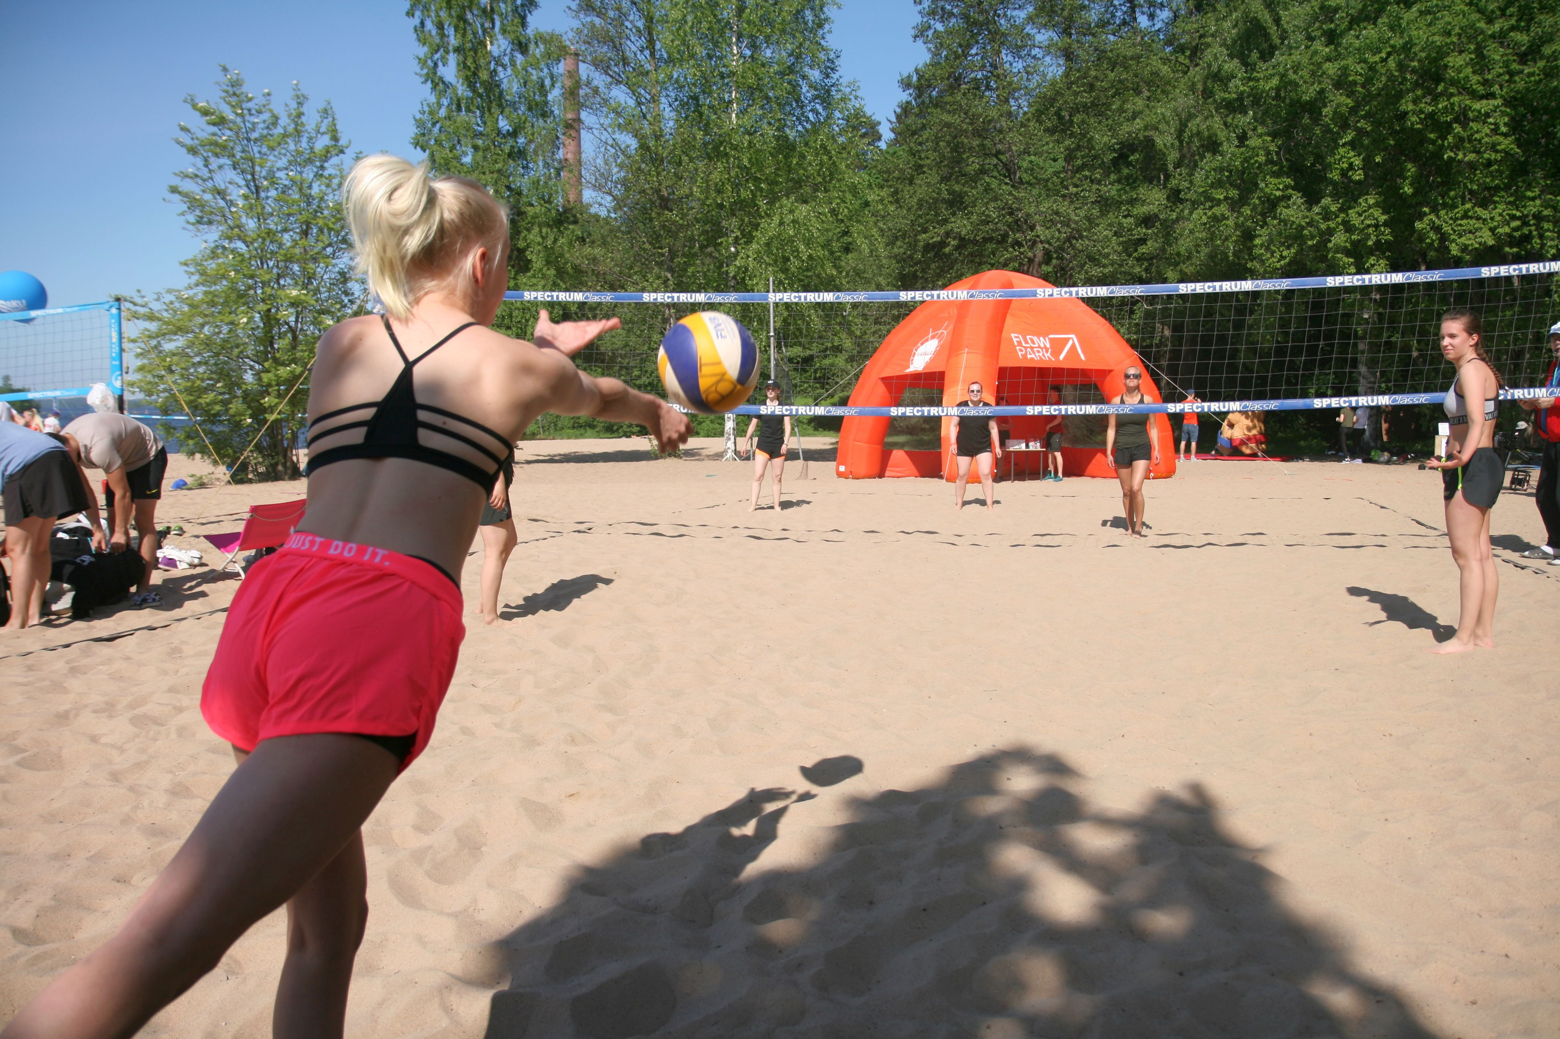
Tapahtumapaikat
  Kauppi Sports Center
    erkkasäbä ja SAKU-sähly
  Kaupin keilahalli
  Epilän frisbeepuisto
  Koulukatu
  Rosendahlin ranta
    Tapahtumatori
    Beach volley

Slide 8
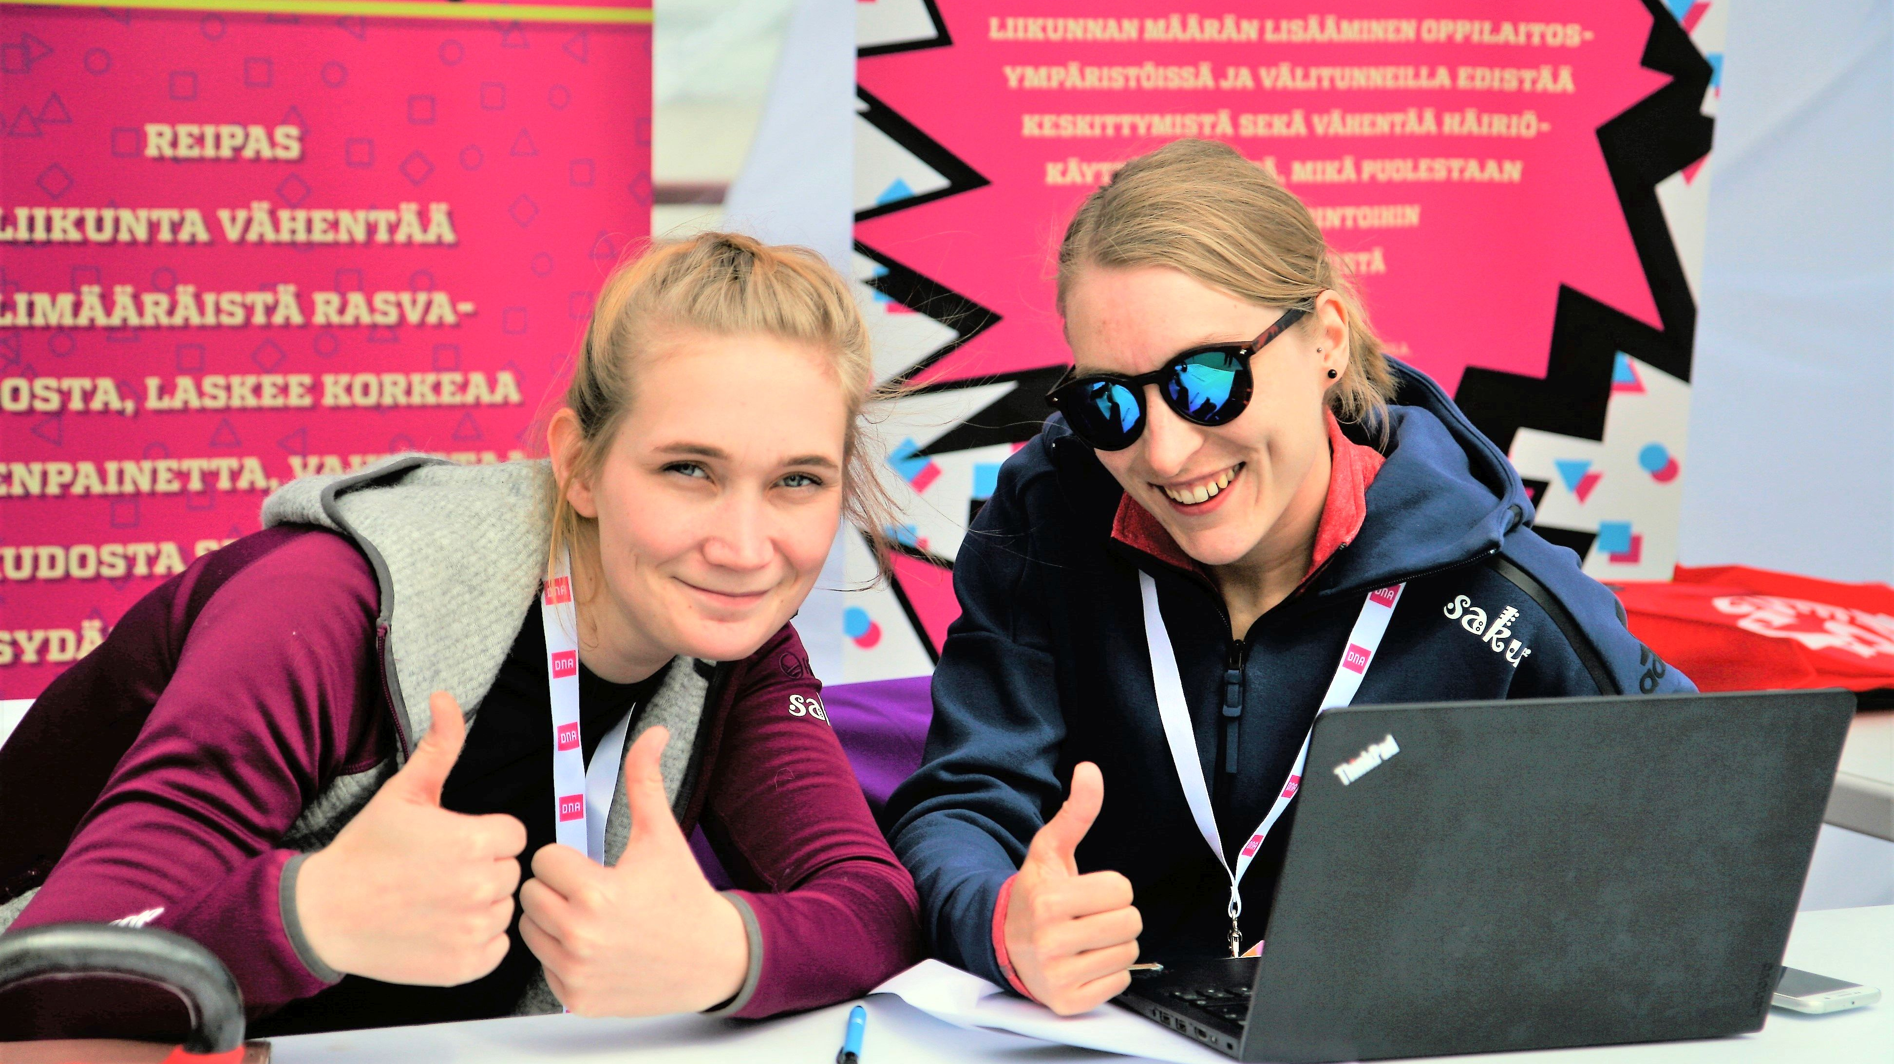
SAKUgames Tampereella 12.5.2022
  https://sakury.net/tapahtumat/sakugames-2
  ilmoittautuminen 20.4. mennessä
  kisapassi 30 € / opiskelija
    kaikki lajit, kisalounas, tapahtumatori
  kisapassi 15 € / huoltaja
    kisalounas, osallistumisoikeusminigolfin ja toistovoimapunnerruksen joukkuekisaan opiskelijoiden mukana
  miltä SAKUgames näytti vuonna 2018
  https://vimeo.com/343435136

Slide 9

Kiitos – ja voi hyvin!
Miia Uskalinmäki | miia.uskalinmaki@sakury.net | 040 7672 799

